Slide 1

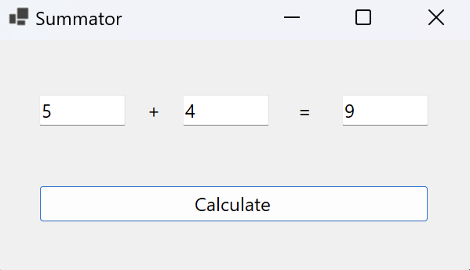
GUI приложения и Windows Forms
Въведение в GUI приложенията и Windows Forms
Форми, контроли, събития
Проект "Отворено учебно съдържание по програмиране и ИТ", СофтУни Фондация
Курс “Информационни системи"
https://github.com/BG-IT-Edu
Софтуерни и хардуерни науки

Slide 2
Съдържание
Какво е графичен потребителски интерфейс (GUI)?
Въведение в Windows Forms
Първо GUI приложение
Форма, бутон, свойства, хващане и обработка на събития
​Основни UI контроли
Form, Label, TextBox, Button
Примерно приложение: суматор на две числа
​Други UI контроли
ListBox, ComboBox, Checkbox, Radio Button
2
Notes:
2

Slide 3
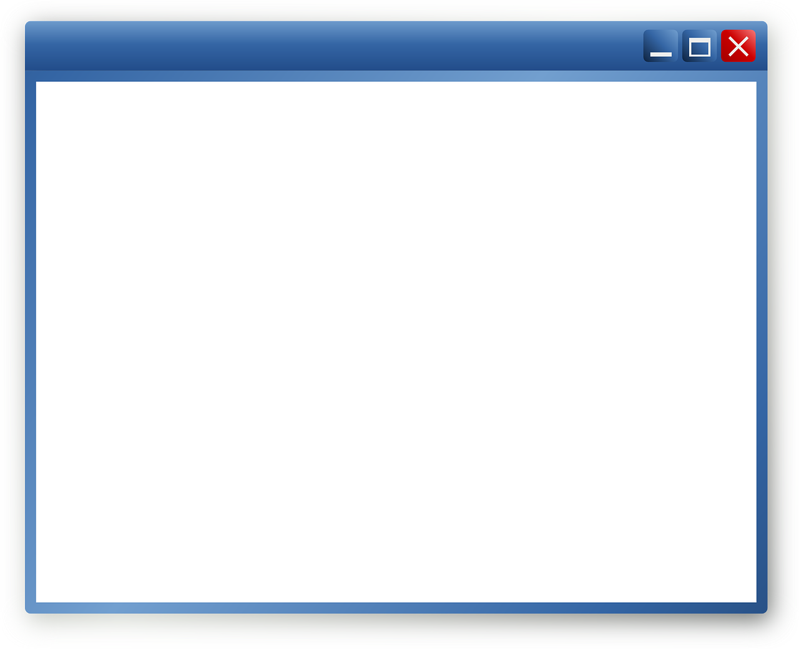
Какво е GUI?
Графичен потребителски интерфейс
Notes:
3

Slide 4

Какво е Graphical User Interface (GUI)?
Начин за взаимодействие между човека и компютъра
Използва графични елементи под формата на контроли
Икони, бутони, текстови полета, прозорци и други
Платформи за изграждане на GUI
Windows – Windows Forms, XAML и WPF, .NET MAUI
MacOS – AppKit, Aqua, OpenGL
Linux – Qt, FLTK, Ultimate++
Notes:
4

Slide 5

Windows Forms
Създаване на GUI с Visual Studio и C#
Notes:
5

Slide 6
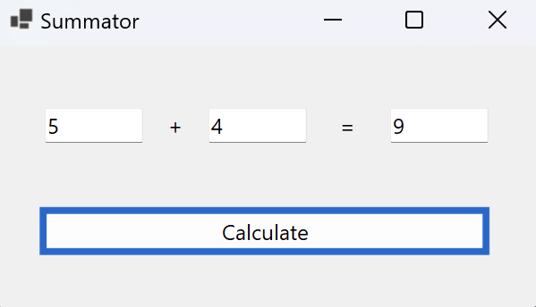
Какво е Windows Forms (WinForms)?
Библиотека за изграж­дане на прозоречно-базиран графичен потребителски интерфейс (GUI)
Част от .NET Framework
Разработката е базирана на C# и Visual Studio
Съдържа форми и контроли
Форма
Контроли
Контроли
Notes:
6

Slide 7
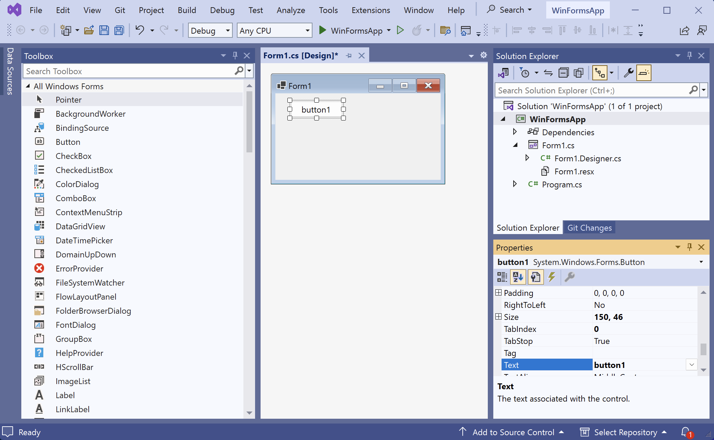
Windows Forms и Visual Studio
Форма, заредена в дизайнера на Windows Forms
UI контрола
Свойства на избраната контрола
Toolbox с UI контроли
Notes:
7

Slide 8
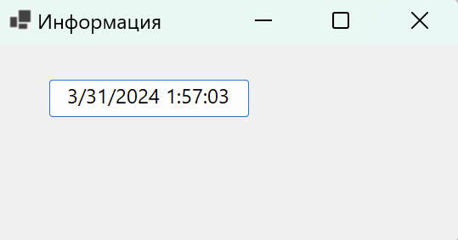
Първо GUI приложение
Форма с бутон за показване на текущ ден и час
Notes:
8

Slide 9
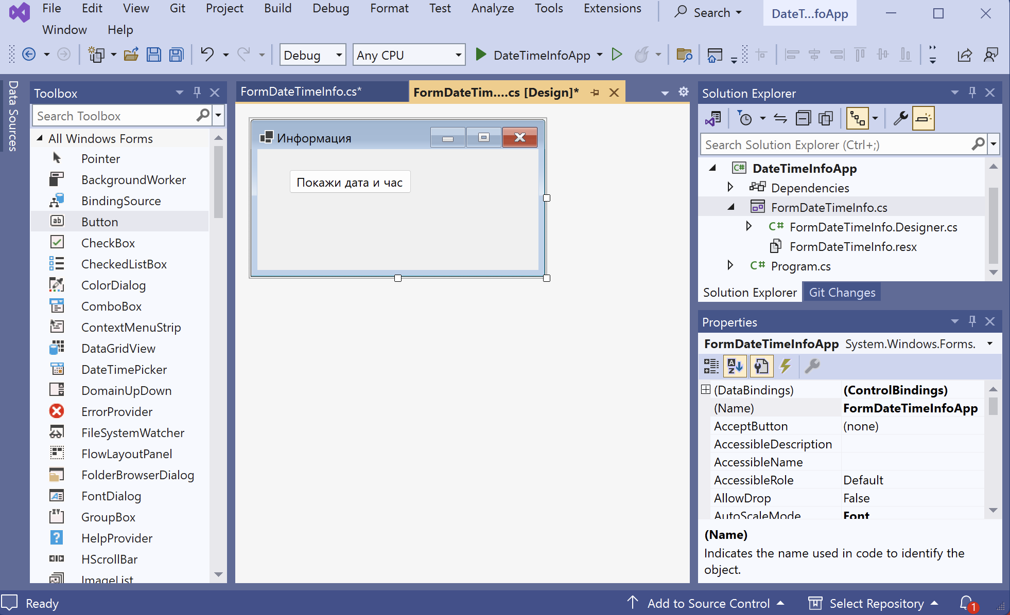
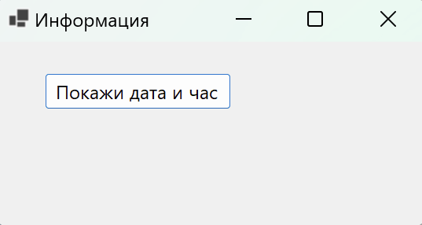
Първо GUI приложение
Notes:
9

Slide 10
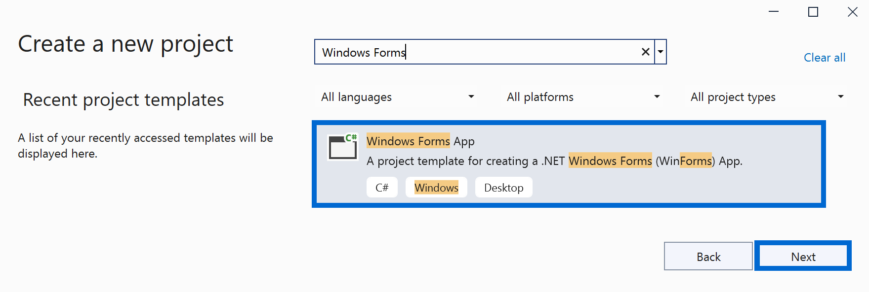
Създаване на Windows Forms проект (1)
За да създадем WinForms проект, избираме [Create a new project]
В търсачката пишем "Windows Forms", избираме първата опция (Windows Forms App with C#) и натискаме [Next]
Notes:
10

Slide 11
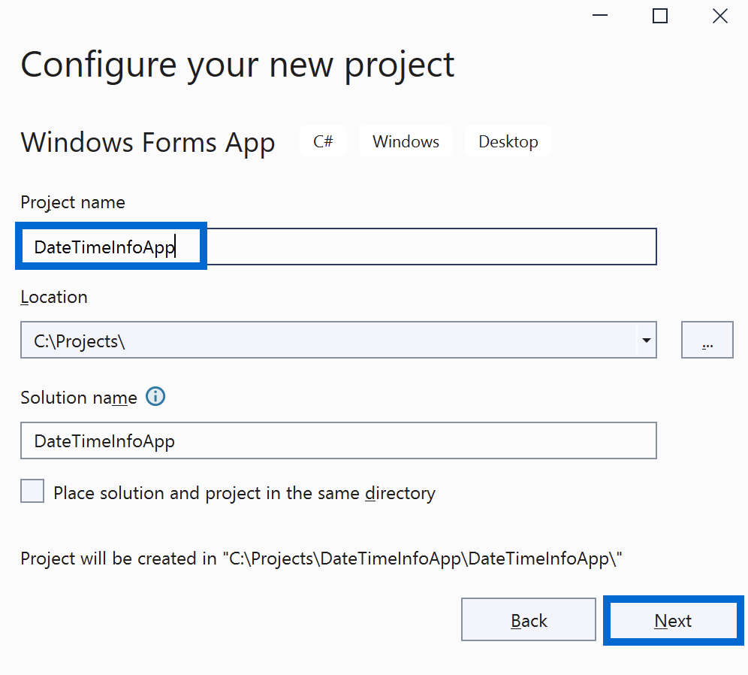
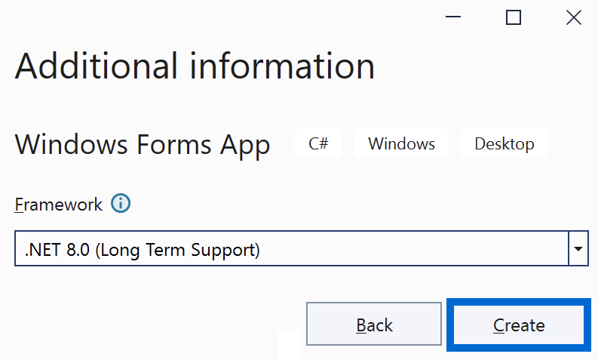
Създаване на Windows Forms проект (2)
Задаваме смислено име на приложението, което описва неговото предназначение, например DateTimeInfoApp
Натискаме [Next] → [Create]
Notes:
11

Slide 12
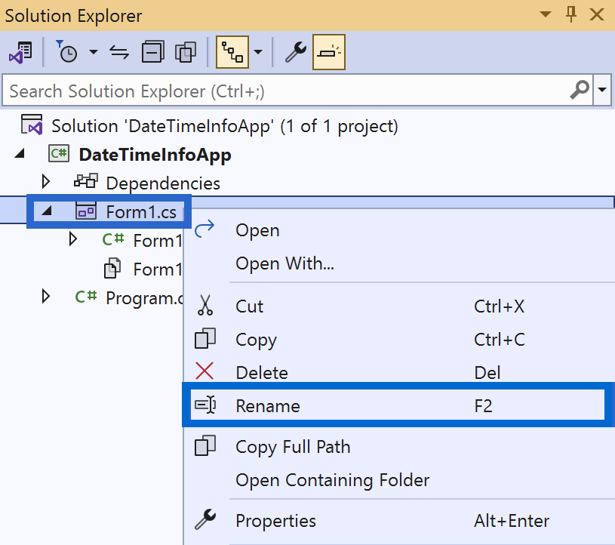
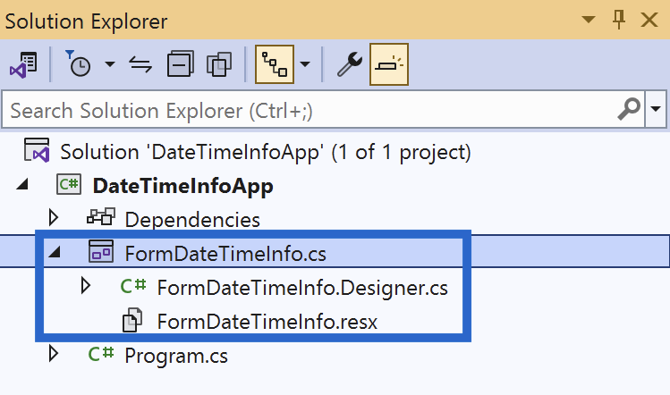
Задаване на име на формата
Важно е след създаване на проекта да променим името на формата, така че то да описва нейното предназначение
"Form1" → "FormDateTimeInfo"
Notes:
12

Slide 13
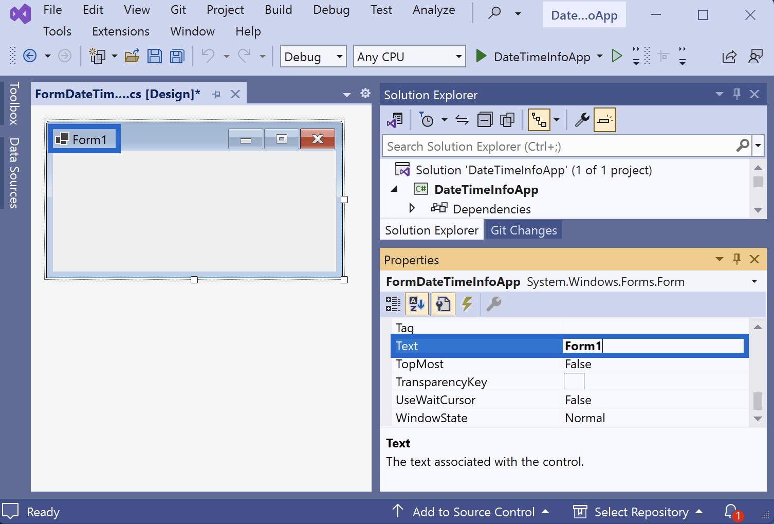
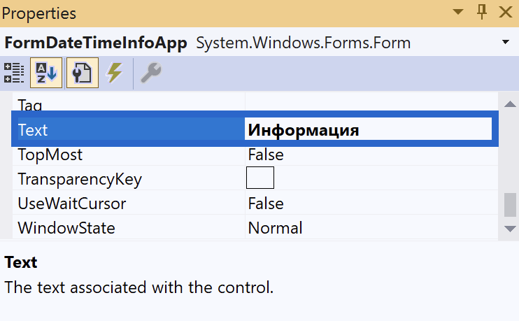
Промяна на заглавие на формата в прозореца
Properties прозорецът задава свойства / събития за избраната контрола
Нека да променим заглавието на формата от Properties прозореца
Notes:
13

Slide 14
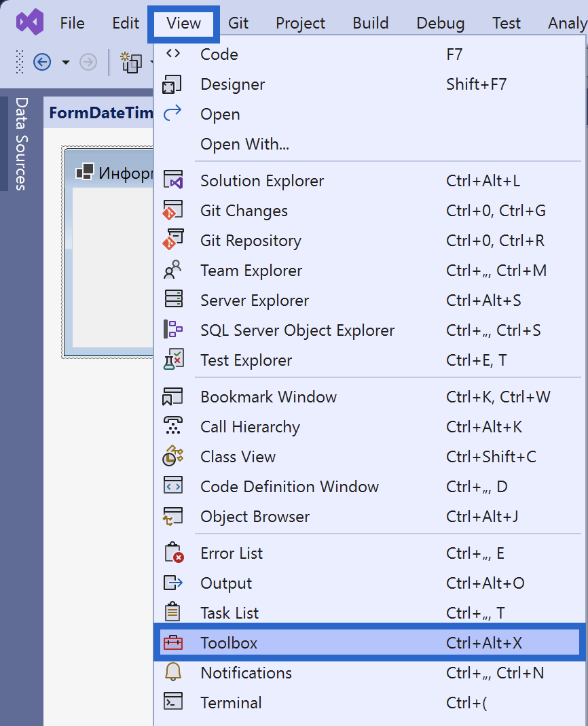
Windows Form Designer - Toolbox
Visual Studio Windows Form Designer съдържа "Toolbox" с компоненти
От Toolbox прозореца можем да добавяме контроли към формата
За да го отворим, избираме менюто View → Toolbox
Notes:
14

Slide 15
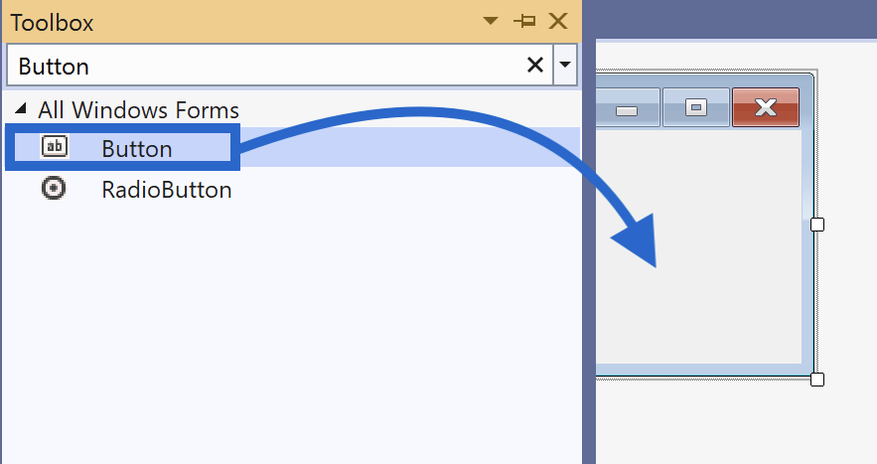
Поставяне на контрола във формата
Избираме коя контрола искаме да добавим и я дропваме във формата
Notes:
15

Slide 16
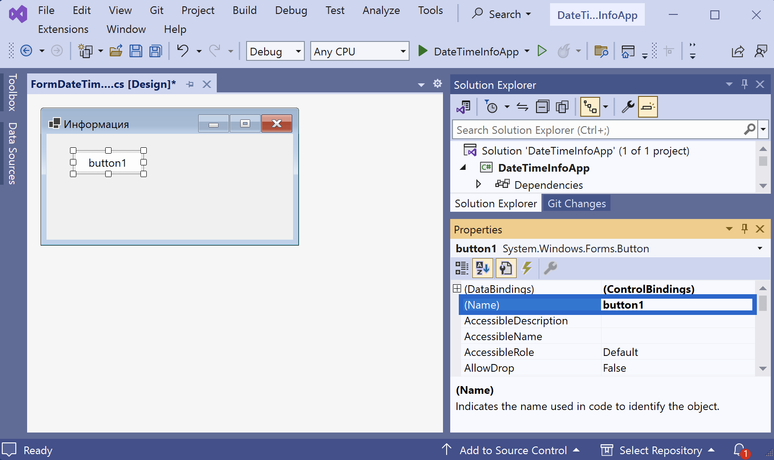
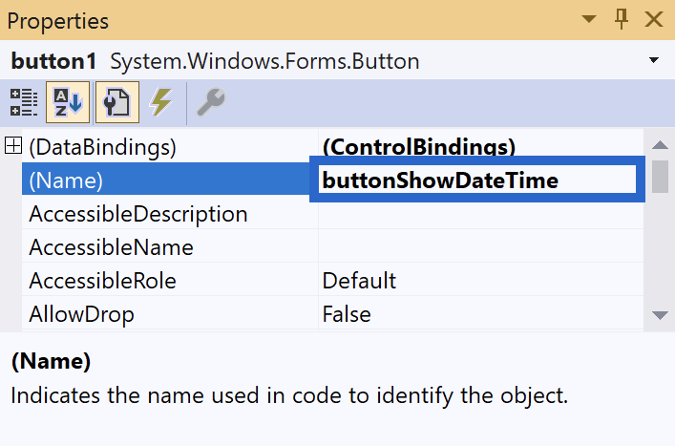
Задаване на име на поставената контрола
Променяме името на контролата: button1 → buttonShowDateTime
Notes:
16

Slide 17
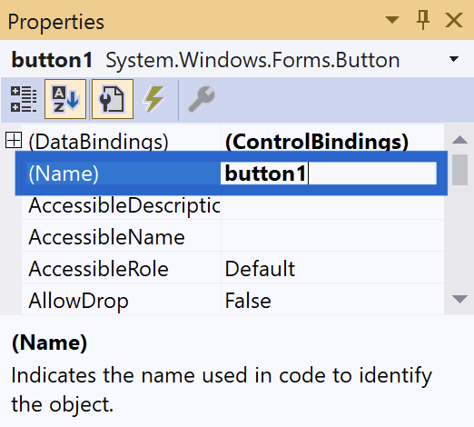


Задаване на описателни имена на променливите
Важно е след създаване на форма или слагане на контрола веднага да зададем описателно име
Името трябва да отговаря на въпроса: "За какво служи тази форма/контрола?"
Сменяме числото "1" с нещо описателно
Например "button1" → "buttonConfirm"
buttonConfirm, buttonDelete, textBoxCity, dropdownCountry
button1, button2, a, b, c, foo, input, dropdownNew
Notes:
17

Slide 18
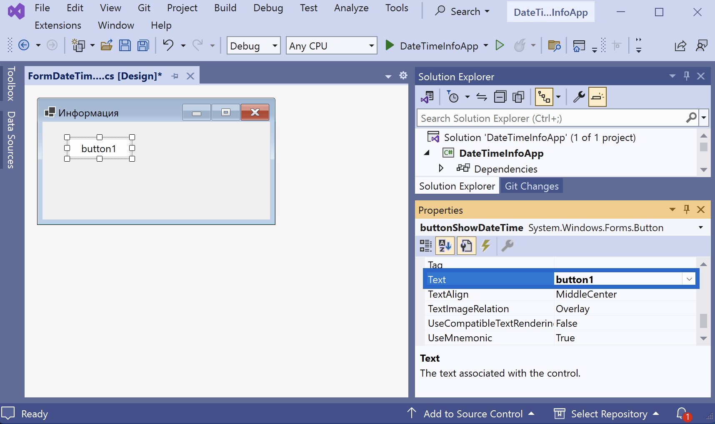
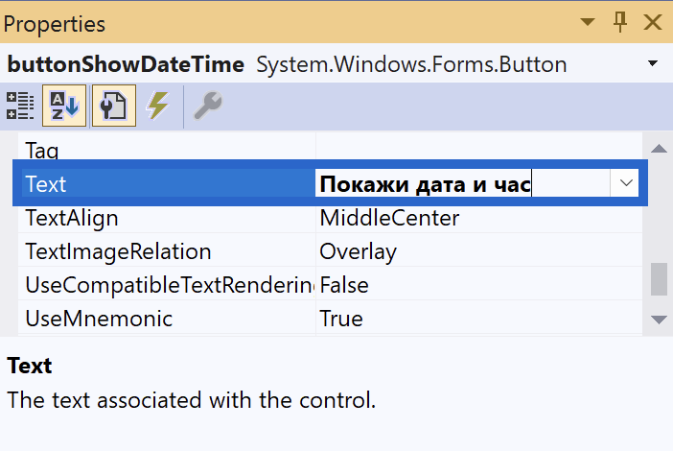
Настройка на контроли във формата
Променяме текста на бутона
Notes:
18

Slide 19
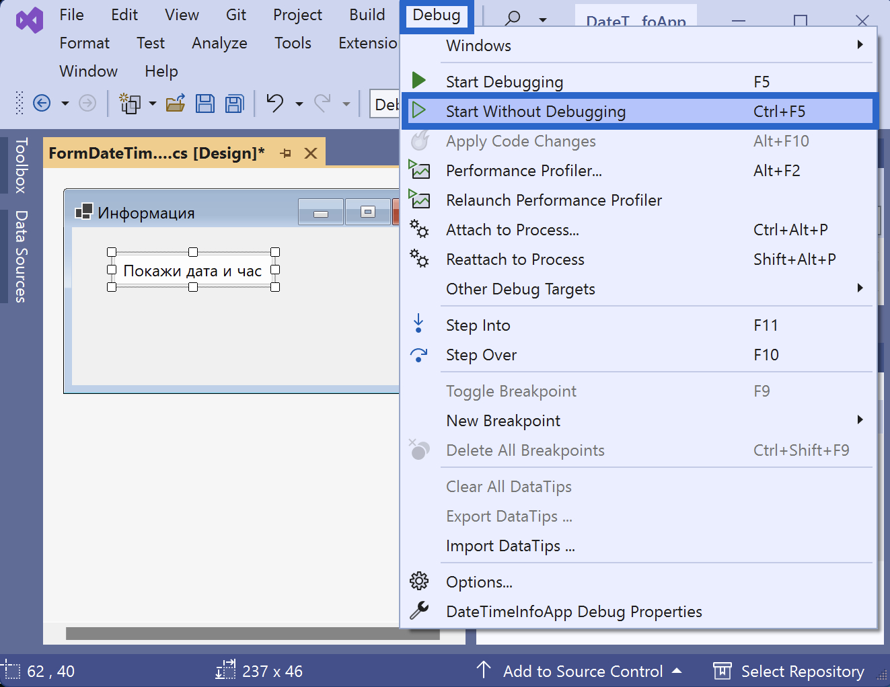
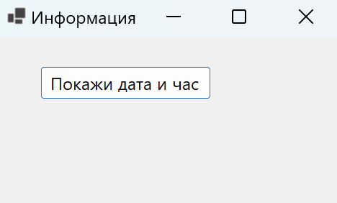
Компилация и стартиране на проекта
За да стартираме нашия проект, избираме Debug → Start Without Debugging или натискаме [Ctrl+F5]
Notes:
19

Slide 20
Прихващане и обработване на събития
Всички контроли от Windows Forms дефинират събития, които могат да се прихващат и обработват със C# код
Пример: при натискане на бутон изпълни ето този код
Пример: при показване на формата изпълни ето този код
В нашето приложение искаме да хванем "натискане на бутона" и да покажем текущата дата и час
Хващаме събитието Button.Click и пишем C# код (обработчик на събитието)
Notes:
20

Slide 21
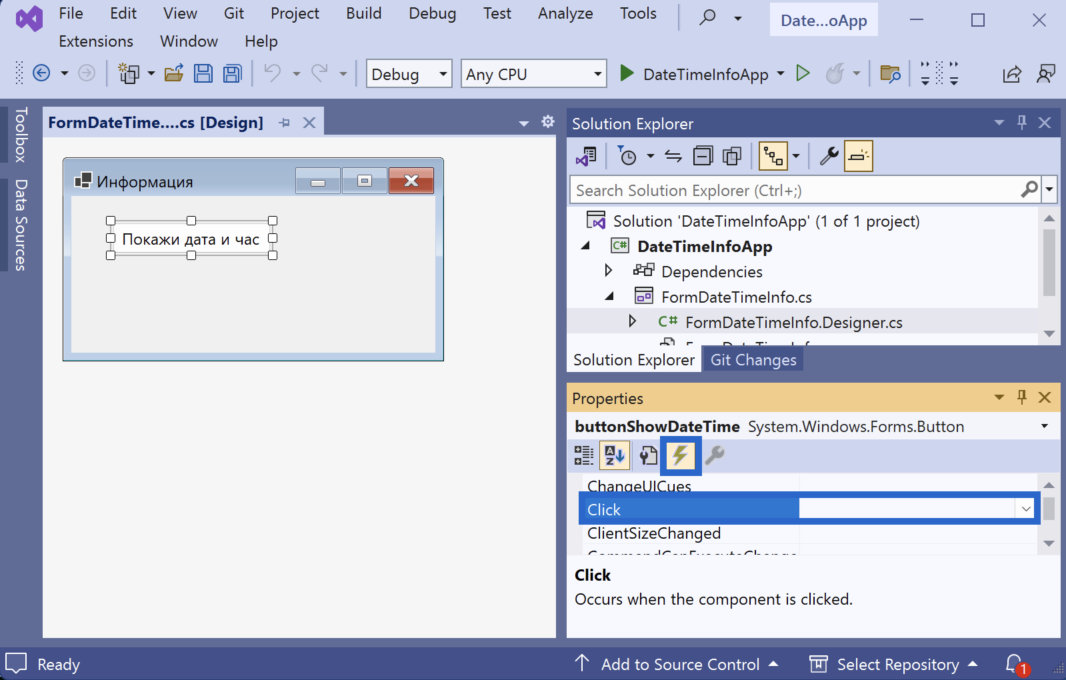
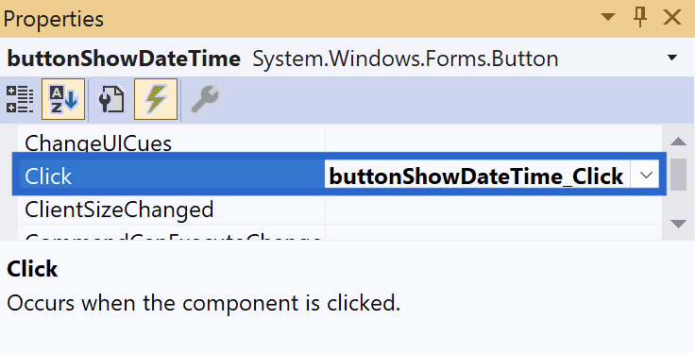
Хващане на Button.Click
За да хванем Button.Click, намираме свойството Click от прозореца Properties и щракаме 2 пъти върху празното поле
Така създаваме метод-обработчик за това свойство
Notes:
21

Slide 22
Обработка на Button.Click (1)
При двойно щракване в събитието, в отворилия се C# файл ще се покаже метода buttonShowDateTime_Click:
Добавяме C# код, който визуализира в бутона текущата дата и час:
private void buttonShowDateTime_Click(object sender, EventArgs e)
{
}
private void buttonShowDateTime_Click(object sender, EventArgs e)
{
buttonShowDateTime.Text = DateTime.Now.ToString();
}
Notes:
22

Slide 23
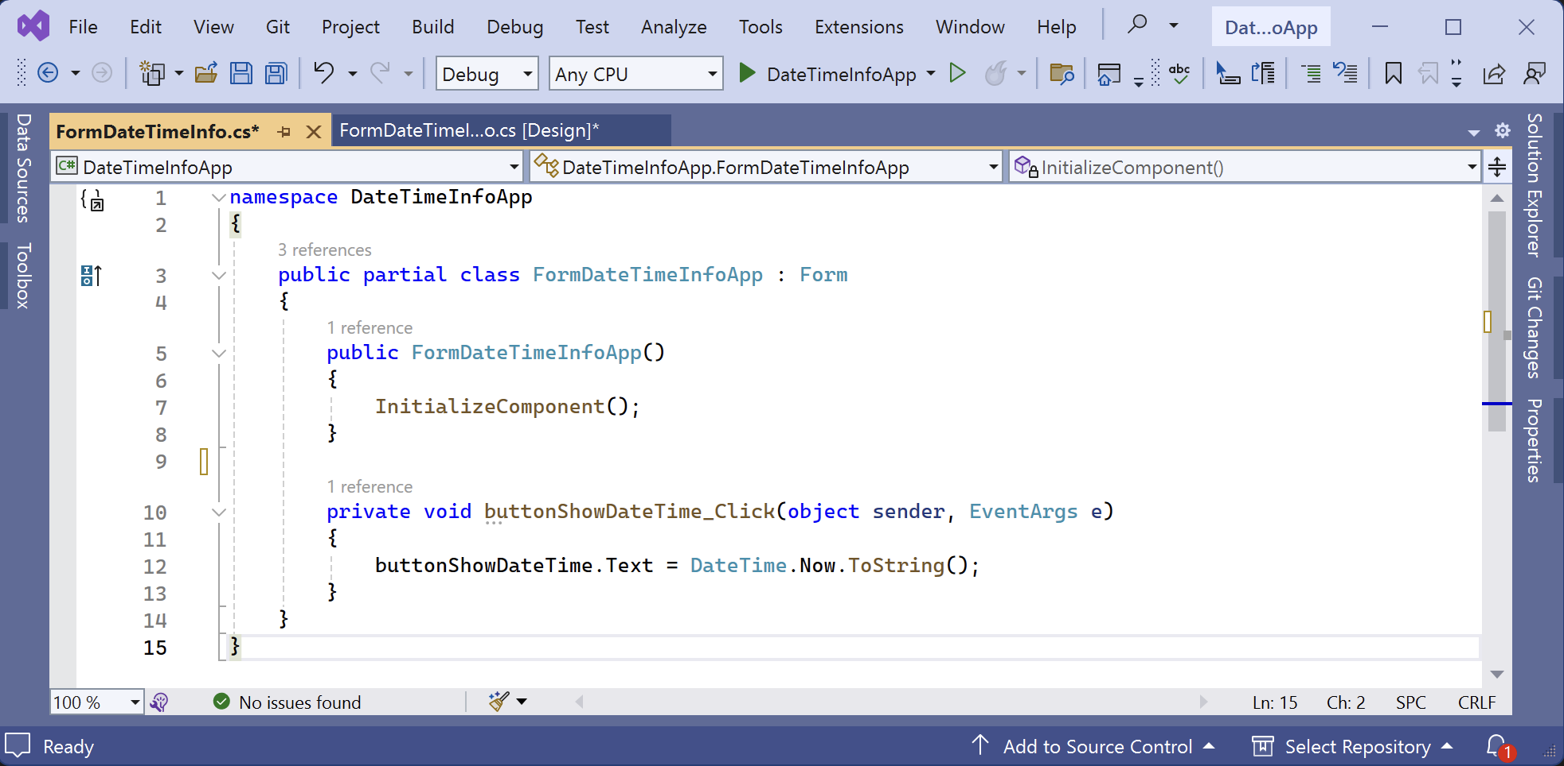
Обработка на Button.Click (2)
Notes:
23

Slide 24
Резултат при изпълнение на програмата
Стартираме приложението с [Ctrl+F5]
Вече бутонът работи, както се очаква
Notes:
24

Slide 25

Основни UI контроли
Form, Label, TextBox, Button
Notes:
25

Slide 26
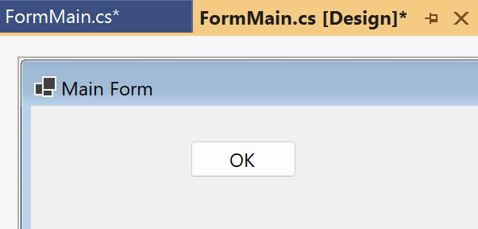
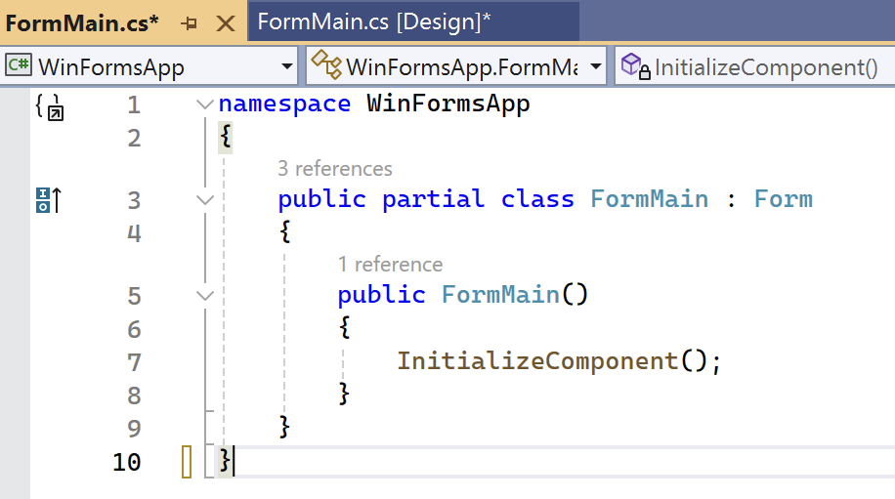
Форми в Windows Forms
Формите (form, формуляр) са прозорци, които съдържат UI контроли и управляват навигацията между тях
Зад всяка форма има C# файл с нейния код
Формата има дизайнер и код:
Показване на дизайнера: [Shift+F7]
Показване на кода: [F7]
Notes:
26

Slide 27
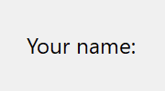
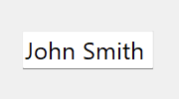
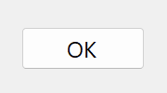
Основни UI контроли в Windows Forms
Label – изобразява текст във формата
Text – текстът, който се изобразява
TextBox – поле за въвеждане на текст
Text (Lines) – съдържа въведения текст
Multiline – задава режим "въвеждане на няколко реда"
Button – бутон за натискане
Click – активира се при натискане
Text – задава текста върху бутона
Notes:
27

Slide 28
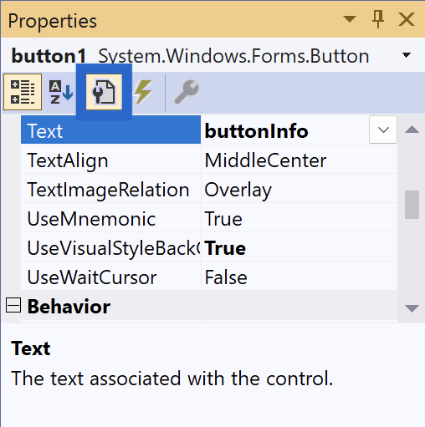
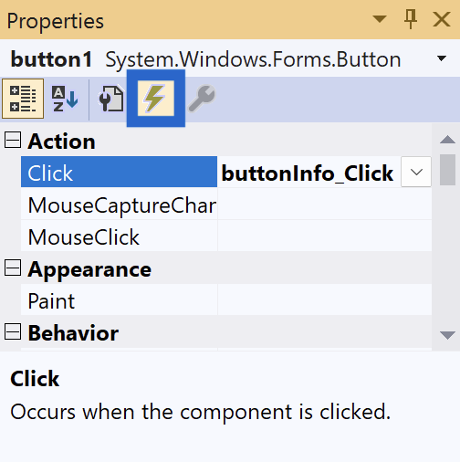
Свойства и събития на контролите
UI контролите имат свойства и събития
Notes:
28

Slide 29
Примерно приложение
Суматор на две числа
Notes:
29

Slide 30
Суматор на числа
Нека създадем GUI приложение, което да намира сумата на две числа, въведени от потребителя
Notes:
30

Slide 31
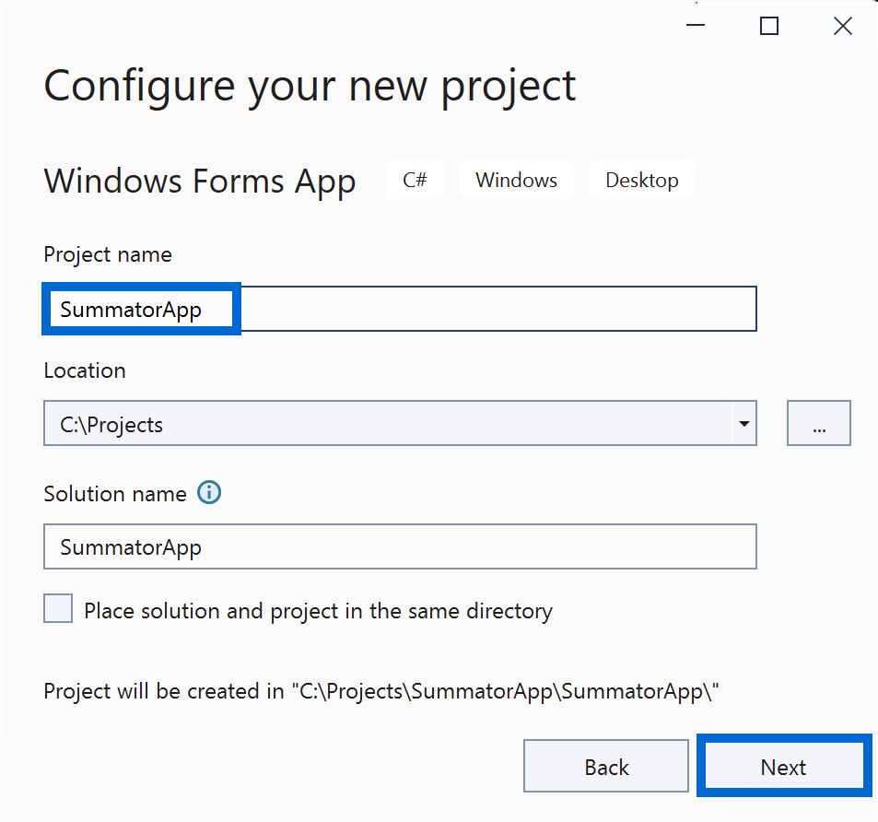
Стъпки за изграждане на приложението (1)
Създаваме нов Windows Forms проект и му задаваме подходящо име (например "SummatorApp")
Notes:
31

Slide 32
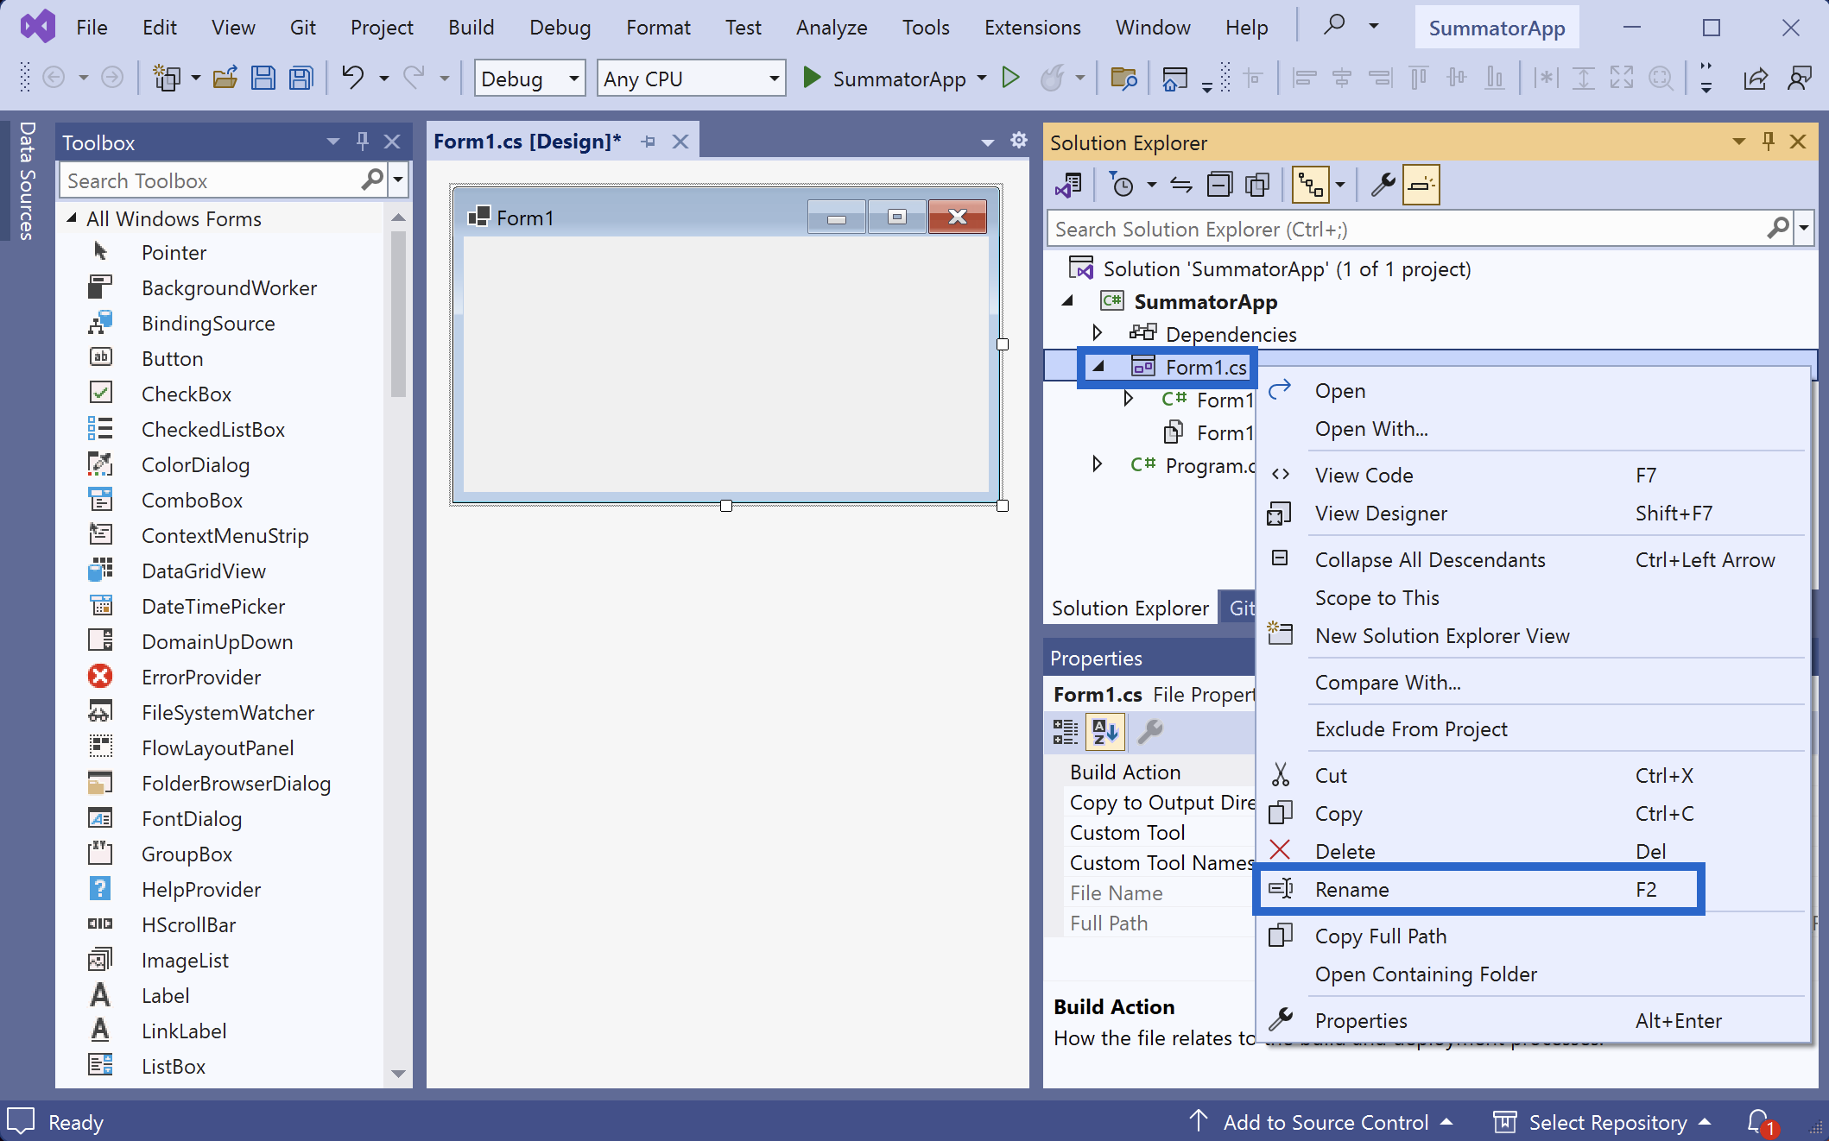
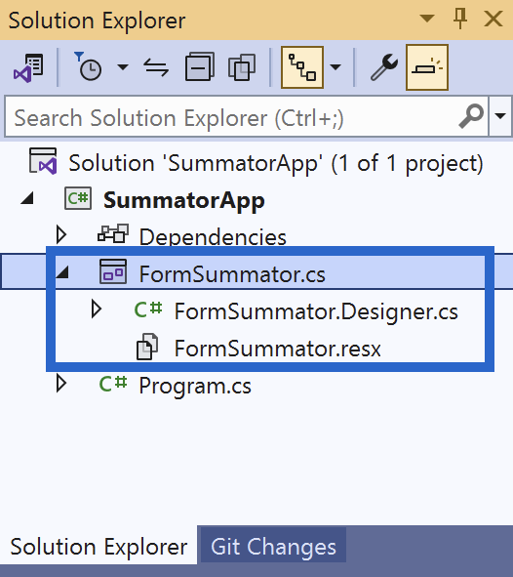
Стъпки за изграждане на приложението (2)
Променяме името на формата: "Form1" → "FormSummator"
Notes:
32

Slide 33
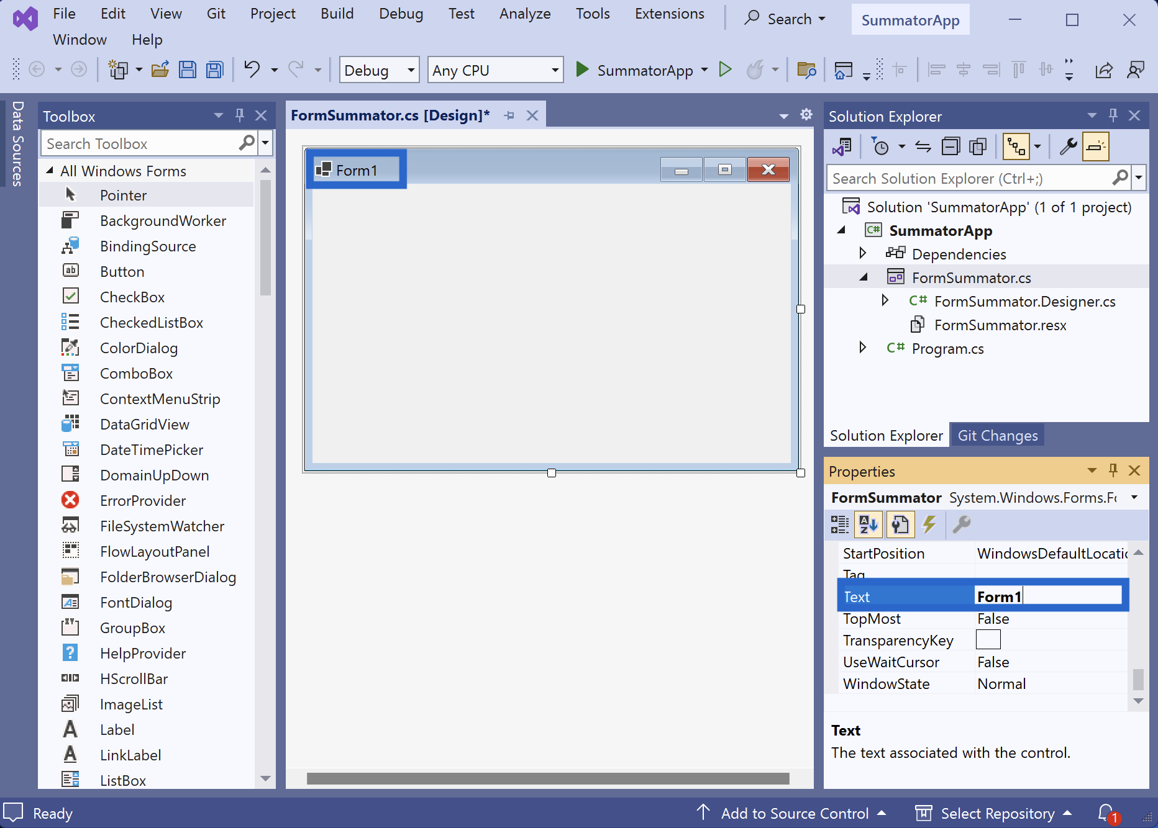
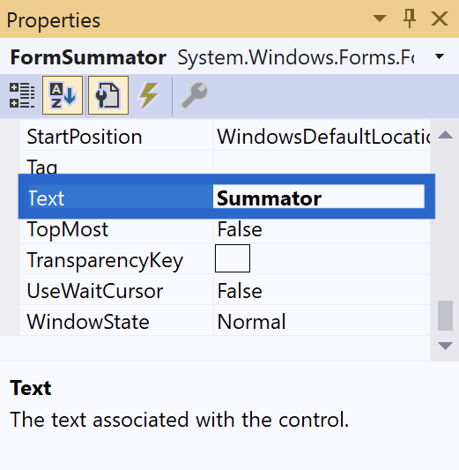
Стъпки за изграждане на приложението (3)
Променяме заглавието на формата: "Form1" → "Summator"
Notes:
33

Slide 34
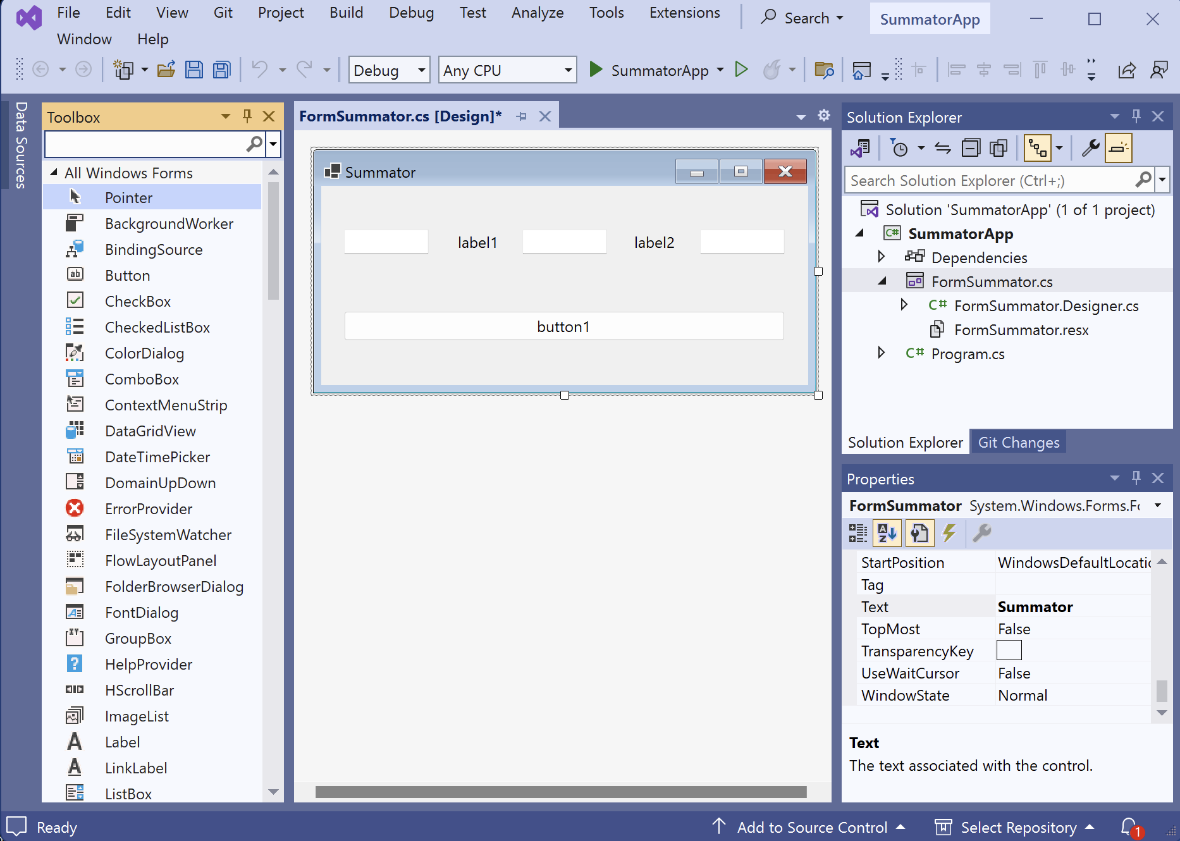
Стъпки за изграждане на приложението (4)
Добавяме необходимите контроли – три текстови полета (TextBox), два надписа (Label) и един бутон (Button)
Notes:
34

Slide 35
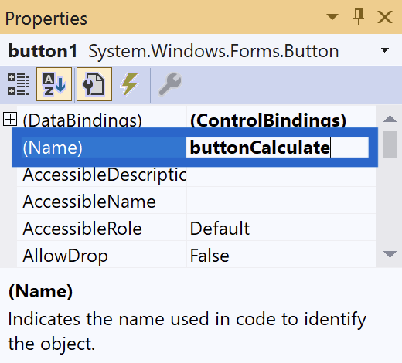
Стъпки за изграждане на приложението (5)
Променяме имената на контролите:
textBox1 → textBoxNum1
textBox2 → textBoxNum2
textBox3 → textBoxSum
label1 → labelPlus
label2 → labelEqual
button1 → buttonCalculate
Notes:
35

Slide 36
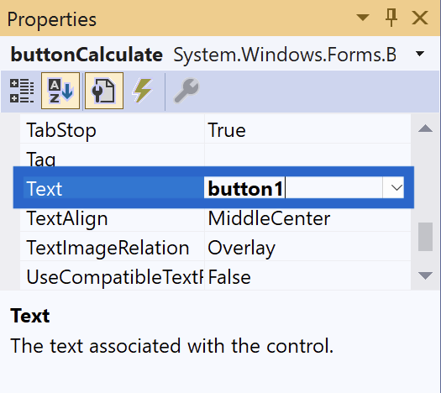

Стъпки за изграждане на приложението (6)
Променяме текста на контролите:
button1 → Calculate
label1 → +
label2 → =
Notes:
36

Slide 37
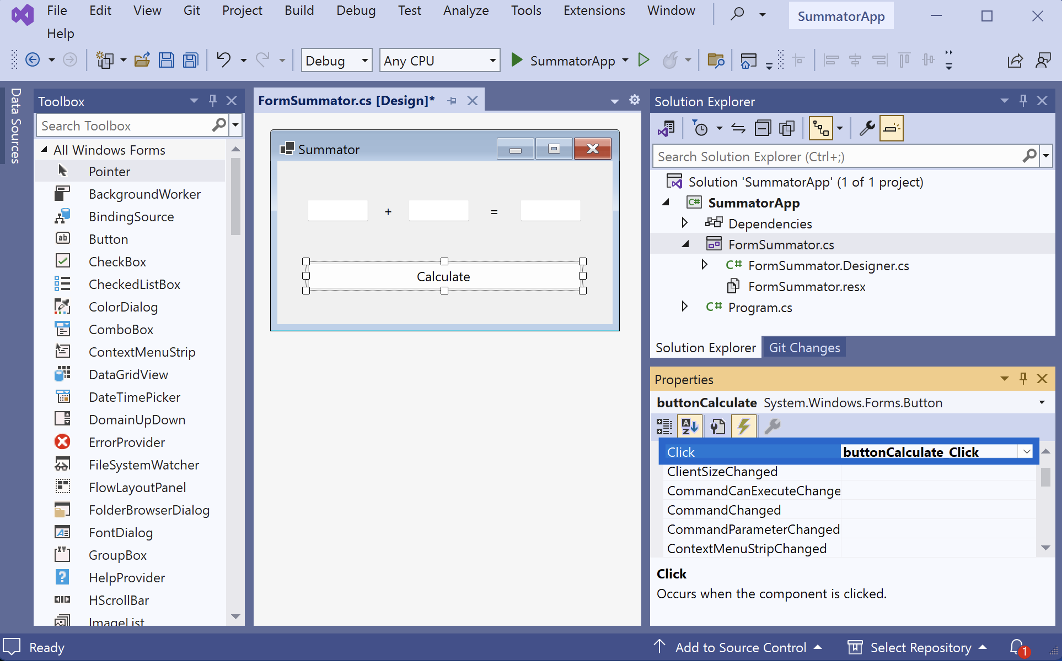
Добавяне на Button.Click Event Handler
Notes:
37

Slide 38
Стъпки за изграждане на приложението (7)
Event handler (обработчик) на събитието Click на бутона за изчисляване на резултата:
private void buttonCalculate_Click(object sender, EventArgs e)
{
var num1 = decimal.Parse(this.textBox1.Text);
var num2 = decimal.Parse(this.textBox2.Text);
var sum = num1 + num2;
textBoxSum.Text = sum.ToString();
}
Сумираме
Взимаме текста от полетата и го парсваме към число
Записваме сумата във вид на текст в полето за резултата
Notes:
38

Slide 39
Резултат при изпълнение на програмата
Стартираме приложението с [Ctrl+F5]
Notes:
39

Slide 40

Други UI контроли
ListBox, ComboBox, Radio Button, Checkbox
Notes:
40

Slide 41
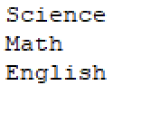
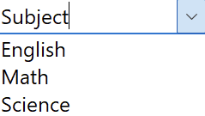
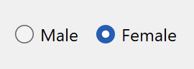
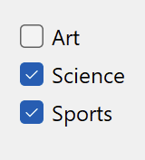
Други UI контроли в Windows Forms
ListBox – списък с елементи
Items – колекция, задаваща списъка от елементи
SelectedIndex, SelectedItem – връща избра­ния елемент
ComboBox – падащ списък с опции за избор
Text – текстът, който се изобразява
Items – възможни стойности, между които се избира
RadioButton – контрола за избор на една от няколко опции
Checked – задава дали е избрана
Checkbox – контрола за избор на няколко опции
Checked – задава дали кутийката е избрана
Notes:
41

Slide 42
Обобщение
GUI приложенията позволяват взаимодействие на човека с компютъра
Windows Forms се използва за създаване на GUI приложения
Основни компоненти
Форми (прозорец с контроли)
Контроли (текстово поле, бутон, картинка и др.)
Хващаме и обработваме събития със C# код
Notes:
42

Slide 43
Въпроси?
Проект "Отворено учебно съдържание по програмиране и ИТ", СофтУни Фондация (лиценз CC-BY-NC-SA)
Notes:
43

Slide 44


Лиценз
Този курс (презентации, примери, демонстрационен код, упражнения, домашни, видео и други активи) представлява свободно учебно съдържание и се разпространява под свободен лиценз CC-BY-NC-SA
Проект "Отворено учебно съдържание по програмиране и ИТ" към Фондация "Софтуерен университет":
https://github.com/BG-IT-Edu
Notes:
44

